Slide 1

Strateji Gelişim Programı / ML & Apache Spark / Big Data Processing
9-11 Kasım 2026

Slide 2
Ajanda
Gün 3
- ML Intro
- Data preprocessing
- Regression
- ML Pipelines
- Classification
- Classification Evaluation
- Text Classification
- Clustering
- Clustering Evaluation
- Q&A
Gün 1
Setting up Course environment
Setting up multi-node Hadoop cluster on Docker
Introduction to Big Data
Apache Hadoop HDFS, YARN, MapReduce
Hive
Gün 2
Apache Spark Intro
Spark Documents
Spark Dataframe
Spark SQL
Spark Built-in Data Sources
Spark External Data Sources

Slide 3
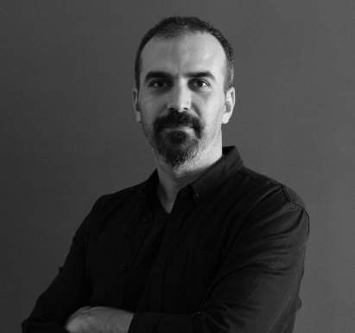


Erkan ŞİRİN
Lead Data/ML Engineer, Solution Architect @
Türkiye, Avrupa ve Amerika iş deneyimi
Eğitmenlik (Udemy, VBO)
Danışmanlık
Ürün Geliştirme
erkansirin@veribilimiokulu.com
+90 506 543 2731
LinkedIn:
https://www.linkedin.com/in/erkansirin78
Instagram:
@erkan.sirin_

Slide 4
Eğitim Verilmiş Şirket/Kurumlar
• Eczacıbaşı
• Boğaziçi/ Hacettepe/Gazi Ünv.
• İş Bankası
• Sahibinden.com
• Allianz Sigorta
• Tarım ve Kredi Kooperatifleri Birliği
• EnerjiSA Üretim
• Azerbaycan ABB, Pasha, ..
• Amadeus
• İstanbul Teknopark
• Türksat
• Infosys
• Yapı Kredi Bankası
• Dicle Elektrik
• Nobel İlaç
• AYDEM Yenilenebilir Enerji
• Türk Telekom
• VBO Data Engineering Bootcamp (16)
• VBO Data Engineering Prj. Bootcamp (6)
• VBO MLOps/LLMOps Bootcamp (13)
• VBO AI&LLM Bootcamp (10)
• VBO Data101 Bootcamp (6)
• VBO Kubernetes Bootcamp (12)

